Slide 1

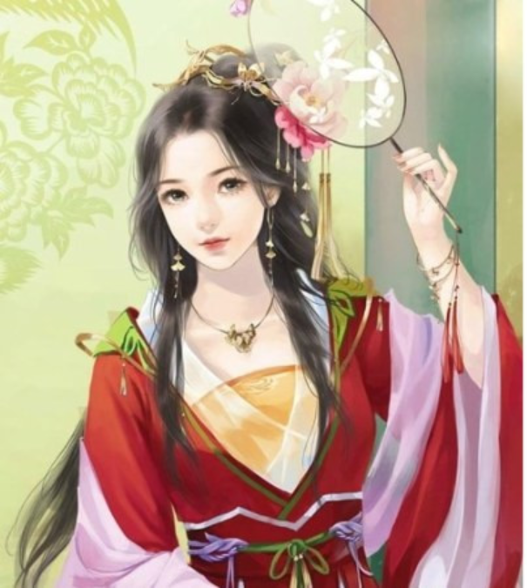

Bài 7:
VB2: ĐỘC TIỂU THANH KÍ
Nguyễn Du
GV: PHAN NỮ TỪ NGHI
TRƯỜNG: THPT TRƯNG VƯƠNG

Slide 2

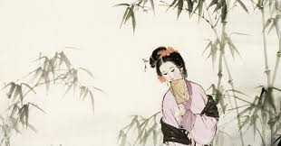
HOẠT ĐỘNG 1
KHỞI ĐỘNG

Slide 3
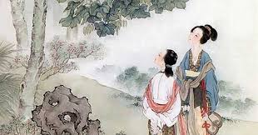
- Em hiểu thế nào là “tri âm” và kể tên thành ngữ, tục ngữ hay tác phẩm văn học nào nói về chuyện “tri âm”?
- Bản thân em đã tìm được người bạn tri âm chưa?

Slide 4
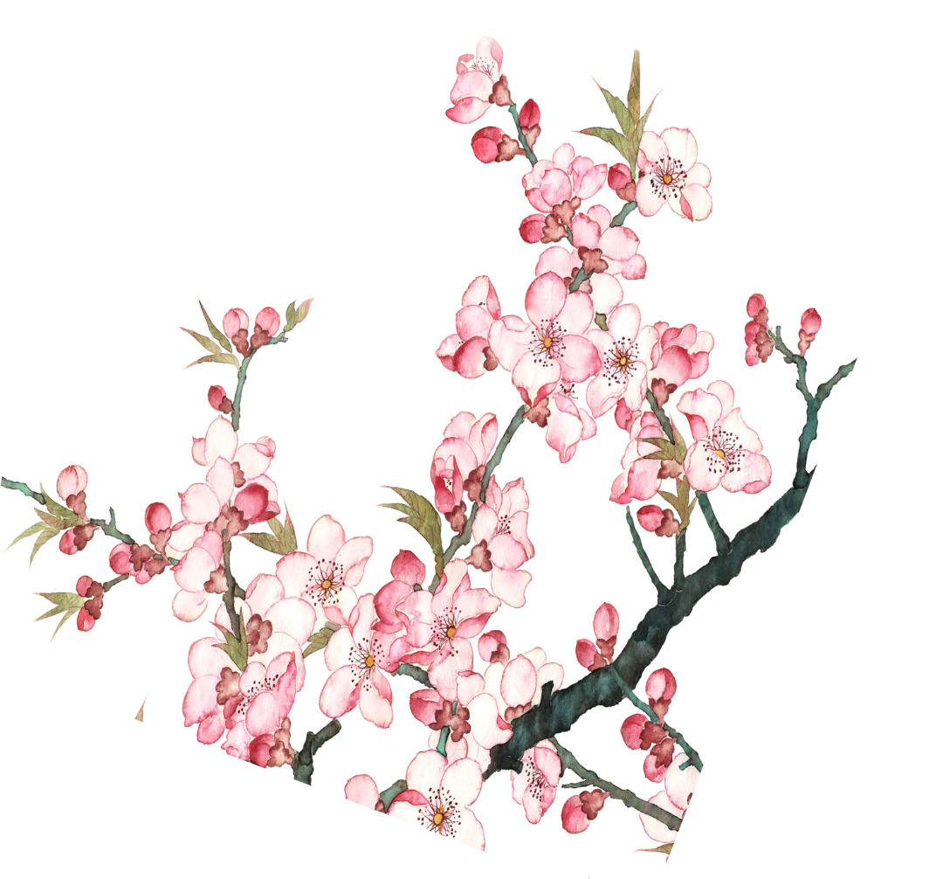

* Hiểu "tri âm" là
Từ “tri” có nghĩa là biết, còn từ “âm” mang nghĩa là âm điệu.
* Chuyện “Tri âm” cũng xuất hiện rất nhiều trong văn chương Việt Nam
+ “Có bạn tri kỷ, tri âm/ Là người hạnh phúc trăm năm cõi đời” (Huỳnh Thúc Kháng)
+ “Ai tri âm đó, mặn mà với ai?”
“Truyện Kiều” (Nguyễn Du)
+ “Chữ người tử tù” - Nguyễn Tuân.
+ “Khóc Dương Khuê” - Nguyễn Khuyến.
* Bản thân em đã tìm được người bạn tri âm
+ Có hoặc không, chia sẻ hiện thực của bản thân.

Slide 5

HOẠT ĐỘNG 2
HÌNH THÀNH KIẾN THỨC

Slide 6
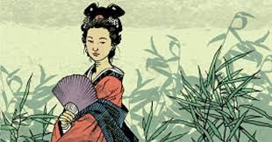
I. Đọc-Tìm hiểu chung
1. Đọc văn bản

Slide 7
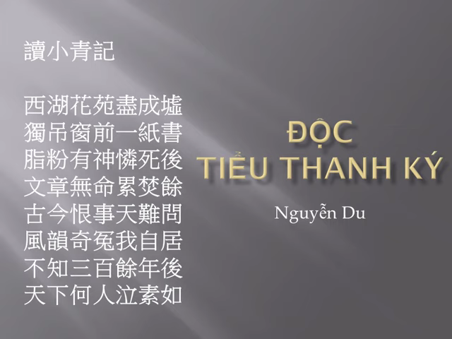
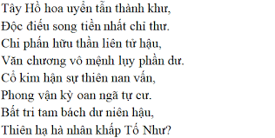

Slide 8
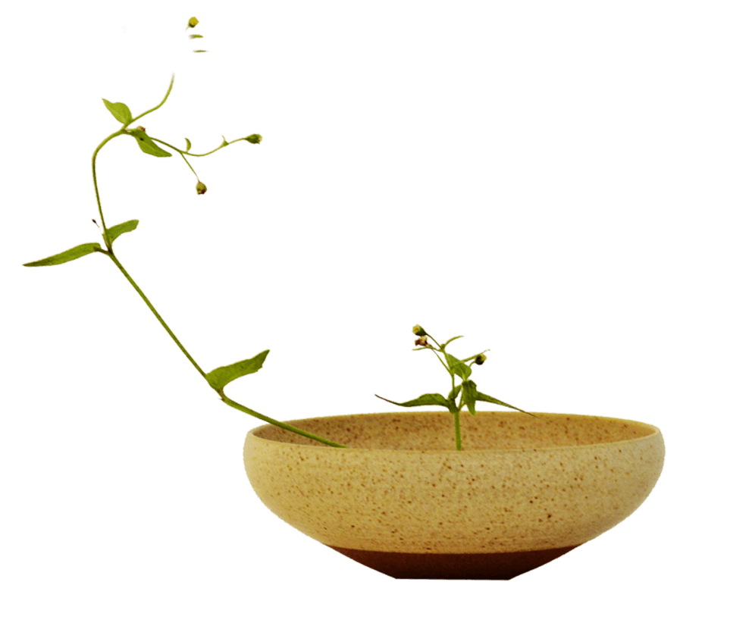

I. Đọc-Tìm hiểu chung
2. Tìm hiểu chung văn bản

Slide 9
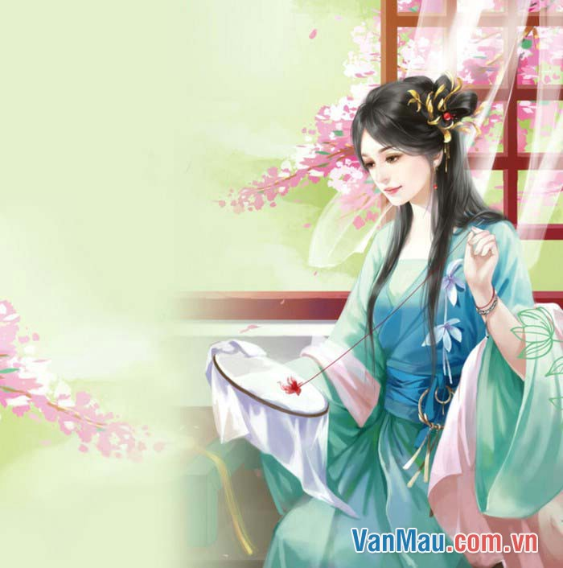
Phiếu học tập 01
Tìm hiểu chung về bài thơ “Đọc Tiểu Thanh kí”
Phiếu học tập 01: Tìm hiểu chung về bài thơ “Đọc Tiểu Thanh kí”
1. Xuất xứ
2. Nhan đề
3. Chủ đề
4. Thể thơ
5. Bố cục

Slide 10
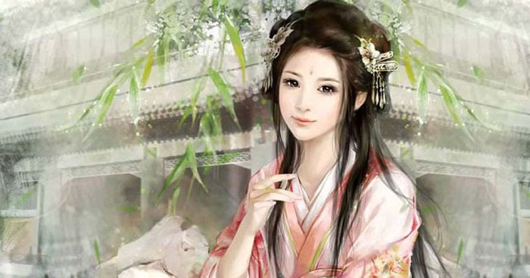
2. Nhan đề
1. Xuất xứ
Rút từ "Thanh Hiên thi tập" và viết trong một lần Nguyễn Du đi sứ Trung Quốc.
- Kí: những ghi chép
- Tiểu Thanh kí: những ghi chép của nàng Tiểu Thanh.
⇒ “Đọc Tiểu Thanh kí”: đọc những ghi chép của nàng Tiểu Thanh (đọc tập thơ của nàng Tiểu Thanh).

Slide 11
4. Thể thơ
3. Chủ đề
- Thể hiện lòng thương người và niềm tự thương.
- Bài thơ nằm trong mạch cảm hứng chung của Nguyễn Du viết về những người phụ nữ tài sắc mà bạc mệnh, những người có tài năng mà bi kịch.
Thất ngôn bát cú Đường luật.

Slide 12


Sáu câu đầu: Cảm nghĩ của nhà thơ trước lẽ biến thiên của cuộc đời.Xót xa cho kiếp tài hoa bạc mệnh từ đó tác giả khái quát quy luật tài mệnh tương đố
Bố cục
2 phần
Hai câu sau: Tiếng lòng khao khát tri âm, tri kỉ

Slide 13
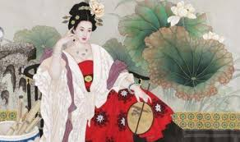
2. Vài nét về
nàng Tiểu Thanh

Slide 14
- Tập thơ mà Tiểu Thanh để lại bị người vợ cả đem đốt, may mắn còn sót lại một số bài. Người ta cho khắc in số bài thơ còn lại đó, đặt tên là Phần dư (Bị đốt còn sót lại).
- Tương truyền Phùng Tiểu Thanh (người Quảng Lăng, tỉnh Giang Tô, Trung Quốc) là cô gái thông minh, tài sắc, giỏi văn chương nhưng bạc mệnh.
- Thương xót, đồng cảm với số phận của người con gái tài tình mà bạc mệnh, Nguyễn Du viết ra bài thơ này.
- Năm 16 tuổi, lấy lẽ một người họ Phùng, bị vợ cả ghen, bắt ra ở một mình trên núi Cô Sơn (Hàng Châu - Trung Quốc), cạnh vườn hoa Tây Hồ, lâm bệnh, mất năm 18 tuổi
- Nhân vật nàng Tiểu Thanh thuộc kiểu nhân vật tài sắc mà bạc mệnh, những người có tài năng mà bi kịch trong sáng tác của Nguyễn Du.

Slide 15
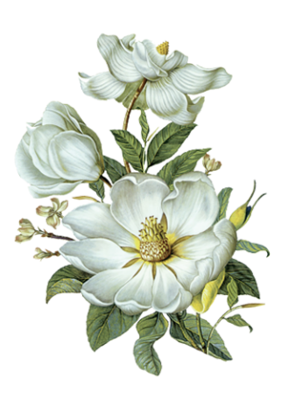
II
Suy ngẫm phản hồi

Slide 16
PHT số 02: Suy ngẫm phản hồi về bài thơ theo đặc trưng thể loại
1. Chủ thể trữ tình
2. Tình cảm, cảm xúc của chủ thể trữ tình đối với số phận của nàng Tiểu Thanh
3. Mối liên hệ giữa 6 dòng thơ đầu và 2 dòng thơ cuối
4. Tâm sự của Nguyễn Du và thời đại của ông
5. Cảm hứng chủ đạo
6. Thông điệp

Slide 17

1. Chủ thể trữ tình
Chủ thể trữ tình và tác giả ở tác phẩm này không phải là một.

Slide 18



2. Tình cảm, cảm xúc của chủ thể trữ tình đối với số phận của nàng Tiểu Thanh
2.1. Cảm nghĩ của nhà thơ trước lẽ biến thiên của cuộc đời Tiểu Thanh (Câu 1-2)

Slide 19
- Cảnh vật hoang tàn, hoang phế của Tây Hồ
Câu thơ có sự đối lập giữa quá khứ và hiện tại. Quá khứ tươi dẹp tốt tươi, hiện tại là gò hoang tàn tạ, thê lương, cô quạnh. Bao trùm lên cảnh vật là màu sắc tang thương, tàn tạ.
Từ cảnh Tây Hồ nhà thơ nhớ tới nàng Tiểu Thanh
+ “Độc điếu”: một mình viếng thương tâm thế cô đơn của tác giả.
+ “Nhất chỉ thư”: một tập sách - tập kí về cuộc đời Tiểu Thanh.

Slide 20
2.2. Xót xa cho kiếp tài hoa bạc mệnh ( Câu 3-4)
Chi phấn// hữu thần// liên/ tử hậu,
Văn chương // vô mệnh//lụy/ phần dư
- Biện pháp: ẩn dụ tượng trưng.
Son phấn sắc đẹp.
Văn chương tài năng, tâm hồn
Là tiếng khóc ngậm ngùi, xót thương trước quy luật chà đạp không thương tiếc đối với kiếp người tài hoa, bạc mệnh.
 Tất cả đều có hồn, có thần

Slide 21
2.3. Từ số phận Tiểu Thanh, tác giả khái quát
quy luật tài mệnh tương đố
- “Những mối hận cổ kim”: những mối hận của người xưa và nay:
+ Đó là mối hận của Tiểu Thanh và những người phụ nữ cùng cảnh ngộ.
+ Đó còn là mối hận của những người có tài năng mà bi kịch (Khuất Nguyên, Đỗ Phủ,... và cả Nguyễn Du)
- Nguyễn Du tự coi mình cùng thân phận với những người tài hoa bạc mệnh như nàng Tiểu Thanh.

Slide 22
- Từ xúc cảm xót thương cho một cá nhân (Tiểu Thanh)  thương cho những kiếp người tài hoa bạc mệnh nói chung  tự thương mình.
Sự vận động của cảm xúc trong 6 câu đầu
- Thái độ của nhà thơ :
+ đồng cảm sâu sắc với Tiểu Thanh.
+ bày tỏ sự chia sẻ, cảm thông, trân trọng của mình đối với những có tài năng văn chương, nghệ thuật nói chung..

Slide 23
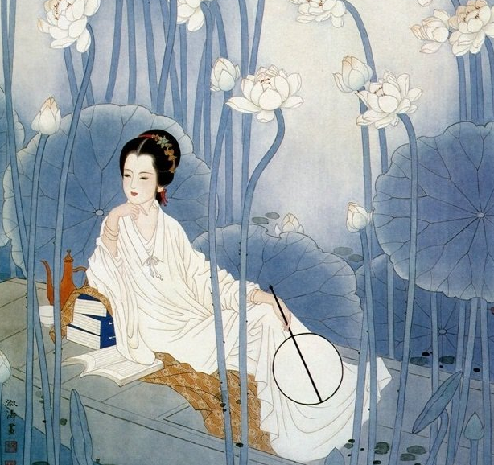
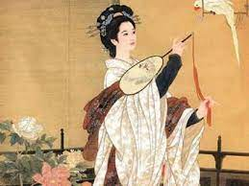
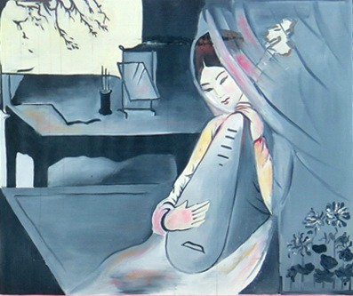
Tiếng lòng khao khát tri âm, tri kỉ ( Câu 7-8)
- “Ba trăm năm lẻ nữa”: khoảng thời gian ước lệ, chỉ tương lai xa xôi.
- “Khóc”  sự thương cảm, sự thấu hiểu.
Tố Như: là tên chữ, bút hiệu của Nguyễn Du tư cách một nhà thơ, một nghệ sĩ, một cái tôi cá nhân
=> Điều Nguyễn Du băn khoăn: Câu hỏi tu từ thể hiện rõ nỗi lo lắng, băn khoăn của Nguyễn Du không biết có ai trong hậu thế mai sau thấu hiểu, thương cảm ông như ông đã đồng cảm, khóc thương nàng Tiểu Thanh.

Slide 24

4. Tâm sự của Nguyễn Du và thời đại của ông
- Nguyễn Du cảm thấy bơ vơ giữa dòng đời. Nguyễn Du khóc nàng Tiểu Thanh, đồng thời cũng băn khoăn và khóc thương cho chính mình.
- Cảm xúc của Nguyễn Du: sự cô đơn, đơn độc trong hiện tại, giữa cuộc đời này không người tri âm.

Slide 25
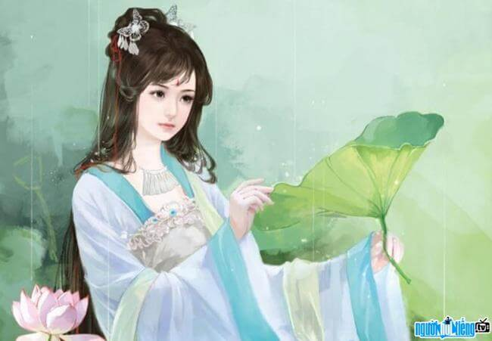
  5. Cảm hứng chủ đạo
Thể hiện được những cảm xúc, suy tư của tác giả về số phận bất hạnh của người phụ nữ xã hội cũ. Đồng thời, người đọc còn cảm nhận sâu sắc và trân trọng tấm lòng nhân đạo, yêu thương con người của tác giả Nguyễn Du.

Slide 26
6. Thông điệp
Tình tri âm, tri kỉ hay là sự thấu cảm và tình thương yêu giữa người với người là vô cùng quý báu, không thể thiếu trong cuộc sống của mỗi người.

Slide 27
III. Tổng kết
1. Đặc sắc nội dung
Thể hiện sâu sắc tấm lòng nhân đạo của Nguyễn Du: trân trọng những người phụ nữ tài hoa nhưng bạc mệnh.
Thể hiện quan niệm về con người trong sáng tác Nguyễn Du đã toàn diện hơn: Đòi quyền sống cho những nghệ sĩ, những văn nghệ sĩ.

Slide 28
2. Đặc sắc nghệ thuật
Kết cấu chặt chẽ
Đi từ cảnh và sự việc cụ thể, đến tư tưởng khái quát về thân phận chung của người tài sắc.
Ngôn ngữ: hàm súc, tinh tế.

Slide 29
3. Một số lưu ý khi đọc một bài thơ chữ Hán của Nguyễn Du
Cần lưu ý đến mối quan hệ chỉnh thể độc đáo ở mỗi bài thơ …
Cần tra cứu điển tích, điển cố hay nghĩa của từ khác thường được nêu trong các cước chú.
Cần đối chiếu bản phiên âm chữ Hán với bản dịch nghĩa, dịch thơ.
Cần vận dụng tri thức nền về tác giả và thể loại.

Slide 30
Đọc hiểu theo các cấp độ

Slide 31
- Nhận biết được chi tiết tiêu biểu, đề tài, nhân vật trữ tình trong bài thơ.
- Nhận biết được cấu tứ, vần, nhịp, những dấu hiệu thể loại của bài thơ.
- Nhận biết được yếu tố tượng trưng (nếu có) trong bài thơ.
- Nhận biết được những biểu hiện của tình cảm, cảm xúc trong bài thơ.
- Nhận biết đặc điểm của ngôn từ nghệ thuật trong thơ.
Nhận biết

Slide 32
- Hiểu và lí giải được ý nghĩa giá trị thẩm mĩ của ngôn từ, cấu tứ, hình thức bài thơ.
- Phân tích, lí giải được vai trò của yếu tố tượng trưng trong bài thơ (nếu có).
- Xác định được chủ đề, tư tưởng, thông điệp của bài thơ.
- Lí giải được tình cảm, cảm xúc, cảm hứng chủ đạo của người viết thể hiện qua bài thơ.
- Phát hiện và lí giải được các giá trị văn hóa, triết lí nhân sinh của bài thơ.
- Phân tích được tính đa nghĩa của ngôn từ trong bài thơ.
Thông hiểu

Slide 33
- Nêu được ý nghĩa hay tác động của bài thơ đối với quan niệm, cách nhìn của cá nhân về những vấn đề văn học hoặc cuộc sống.
- Thể hiện thái độ đồng tình hoặc không đồng tình với các vấn đề đặt ra từ bài thơ.
Vận dụng

Slide 34
- Đánh giá được giá trị thẩm mĩ của một số yếu tố trong thơ như ngôn từ, cấu tứ, hình thức bài thơ.
- Đánh giá được ý nghĩa, tác dụng của yếu tố tương trưng (nếu có) trong bài thơ.
- So sánh được hai văn bản thơ cùng đề tài ở các giai đoạn khác nhau.
- Mở rộng liên tưởng về vấn đề đặt ra trong bài thơ để hiểu sâu hơn bài thơ.
Vận dụng cao

Slide 35
HOẠT ĐỘNG 3 LUYỆN TẬP

Slide 36


RUNG
CHUÔNG VÀNG

Slide 37



Rung Chuông Vàng
Câu hỏi 1
Câu hỏi 2
Câu hỏi 3
Câu hỏi 4
Câu hỏi 5
Câu hỏi 6
Câu hỏi 7
Câu hỏi 8
Câu hỏi 9

Slide 38






6
1
2
3
4
5
7
8
9
10
CÂU HỎI 1
BẮT ĐẦU
Bài thơ được viết theo thể nào?
A. Thể thất ngôn bát cú
B. Thất ngôn tứ tuyệt
C. Song thất lục bát
D. Ngũ ngôn

Slide 39
6
1
2
3
4
5
7
8
9
CÂU HỎI 2
10
BẮT ĐẦU
Nội dung chính của bài thơ là gì?
A. Xót thương cho người con gái tài hoa bạc mệnh.
B. Cảm thương cho những kiếp người đau khổ.
C. Gửi gắm tâm sự riêng của tác giả.
D. Tất cả các đáp án trên đều đúng.

Slide 40
CÂU HỎI 3
6
1
2
3
4
5
7
8
9
10
BẮT ĐẦU
Vì sao tác giả lại đồng cảm với nàng Tiểu Thanh?
A. Vì Tiểu Thanh cô độc, không có ai đồng cảm.
B. Vì Tiểu Thanh đẹp và có tài.
C. Vì tác giả tự thấy mình cùng hội cùng thuyền với nàng Tiểu Thanh.
D. Vì Tiểu Thanh phải sống kiếp làm vợ lẽ.

Slide 41

6
1
2
3
4
5
7
8
9
CÂU HỎI 4
10
BẮT ĐẦU
Cái tài của nàng Tiểu Thanh được nói đến trong câu thơ nào?
A. Tây hồ hoa uyển tẫn thành khư
B. Độc điếu song tiền nhất chỉ thư
C. Văn chương vô mệnh lụy phần dư
D. Chi phấn hữu thần liên tử hậu

Slide 42

6
1
2
3
4
5
7
8
9
CÂU HỎI 5
10
BẮT ĐẦU
Câu thơ Nỗi hờn kim cổ trời khôn hỏi muốn nói điều gì?
A. Sự bất công đối với người phụ nữ hồng nhan mà bạc mệnh.
B. Tiếng thở dài than thở của người đời trách cho trời đất đã khiến vận mệnh của những người tài hoa phải chịu phong ba, trắc trở.
C. Sự bất lực trước những bất công trong xã hội.
D. Tất cả đáp án trên đều đúng

Slide 43

6
1
2
3
4
5
7
8
9
CÂU HỎI 6
10
BẮT ĐẦU
Câu thơ nào thể hiện sâu sắc nhất đồng cảm của tác giả với nàng Tiểu Thanh?
A. Hai câu đề
B. Hai câu thực
C. Hai câu luận
D. Hai câu kết.

Slide 44

CÂU HỎI 7
6
1
2
3
4
5
7
8
9
10
BẮT ĐẦU
Ý nào sau đây chưa chính xác về bài thơ?
Bài thơ Đọc Tiểu Thanh kí là tiếng khóc...
A. Cho những mảnh đời bất hạnh.
B. Cho chính mình.
C. Cho tất cả mọi người.
D. Cho những kiếp tài hoa.

Slide 45

6
1
2
3
4
5
7
8
9
CÂU HỎI 8
10
BẮT ĐẦU
Giá trị nhân đạo sâu sắc của bài thơ có biểu hiện nào dưới đây?
A. Tiếng nói cảm thương cho những số phận tài hoa mà bất hạnh.
B. Niềm tự thương của chính nhà thơ.
C. Tiếng nói căm hờn đối với những thế lực chà đạp con người.
D. Cả A và B đều đúng.

Slide 46

6
1
2
3
4
5
7
8
9
CÂU HỎI 9
10
BẮT ĐẦU
Đặc sắc nghệ thuật của bài thơ là gì?
A. Âm điệu ai oán, từ ngữ cô đọng, giàu sức gợi tả.
B. Ngôn ngữ trang trọng, trau chuốt, nhiều câu cảm thán.
C. Sử dụng nhiều điển tích, điển cố có giá trị gợi tả.
D. Sử dụng các biện pháp so sánh và đảo ngữ.

Slide 47


6
1
2
3
4
5
7
8
9
10
CHÚC
MỪNG
CÁC
EM !
BẮT ĐẦU

Slide 48
HOẠT ĐỘNG 4
VẬN DỤNG

Slide 49
1. Bài tập 1: Think – pair – share
1. Em có suy nghĩ gì về số phận những người phụ nữ nhan sắc và tài hoa trong xã hội ngày nay?
2. Nếu được gặp Nguyễn Du, em sẽ nói gì với nhà thơ về điều mà ông trăn trở trong hai câu kết của bài thơ em vừa học?

Slide 50
3. Nhiệm vụ về nhà: Chuẩn bị bài đọc kết nối chủ điểm Kính gửi cụ Nguyễn Du (Tố Hữu)

Slide 51
Thank
You!

